Slide 1

金融業生成式AI平台工程
以雲端原生架構打造可擴展的 Agentic AI 中樞
從PoC工具到可治理、可觀測、可驗證的金融級AI平台
ANotebookLM

Slide 2

客戶現場。遇到IT作業問題。
不能打字、不能慢等。
這不是聊天機器人測試，
這是AI進入營運現場的考驗。
□
聽懂自然語音
查證內部知識
判斷證據充足度
具備拒答機制
完整留存追蹤紀錄
我要怎麼申請某個系統權限？
這個錯誤訊息要找哪個窗口？
NotebookLM

Slide 3
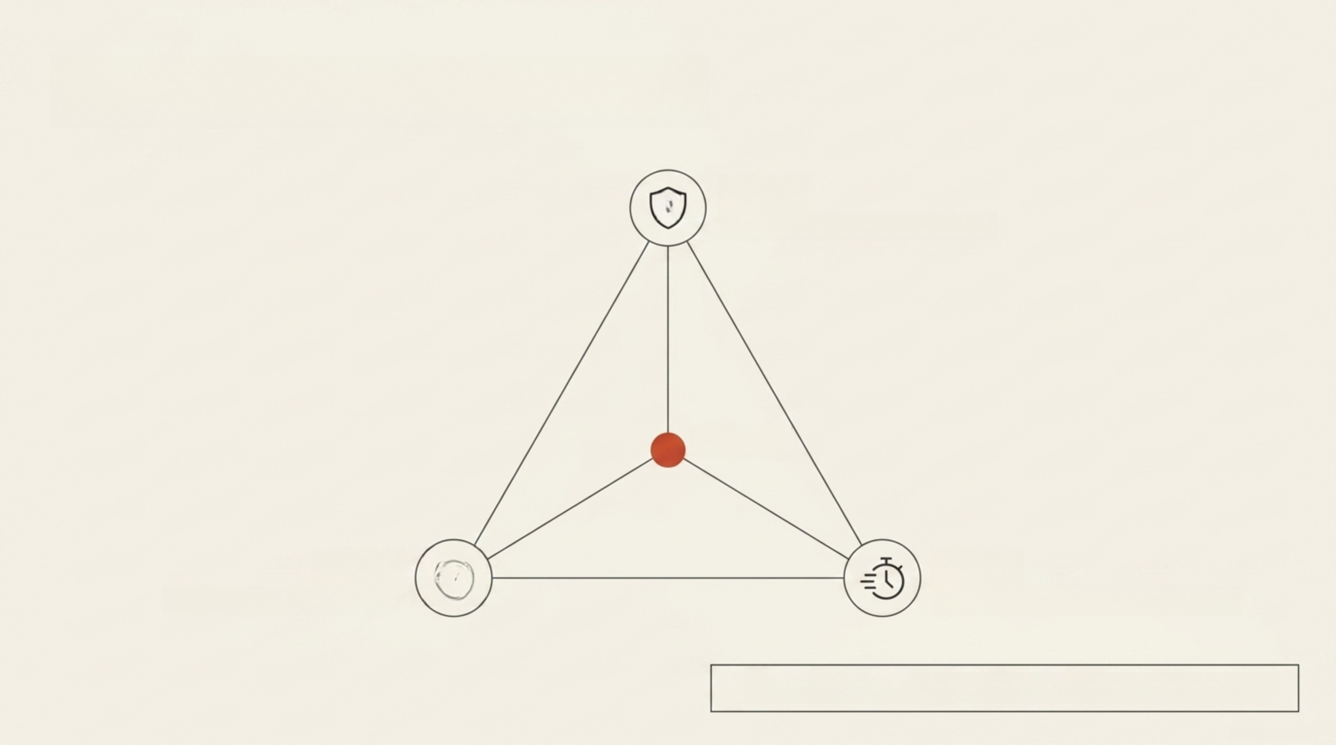
金融AI 落地的三條生死線
合規性
凸
資料主權、稽核軌跡、可追溯性
可營運AI
整合性
X
即時性
跨系統、跨部門、跨資料源
高品質RAG帶來的延遲與成本挑戰
問題不是做不出AI，而是無法通過真實營運條件的檢驗。
0
NotebookLM

Slide 4

為什麼 AI 專案往往卡在
PoC
階段？
斷點
表面問題
真正問題
平台級解法
Agent
無法規模化使
MCP (Model
系統孤島
每個 API都要客製串接
用工具
Context Protocol)
缺少自我校正與證
線性RAG
回答看似合理但不可驗
Agentic RAG工作流
證
據檢查
無法解釋資料與工具來
稽核資安法遵
黑盒AI
Agent Trace 留痕
源
擋下上線
突破這三個斷點，需要的是平台工程，而非單一模型
A
NotebookLM

Slide 5
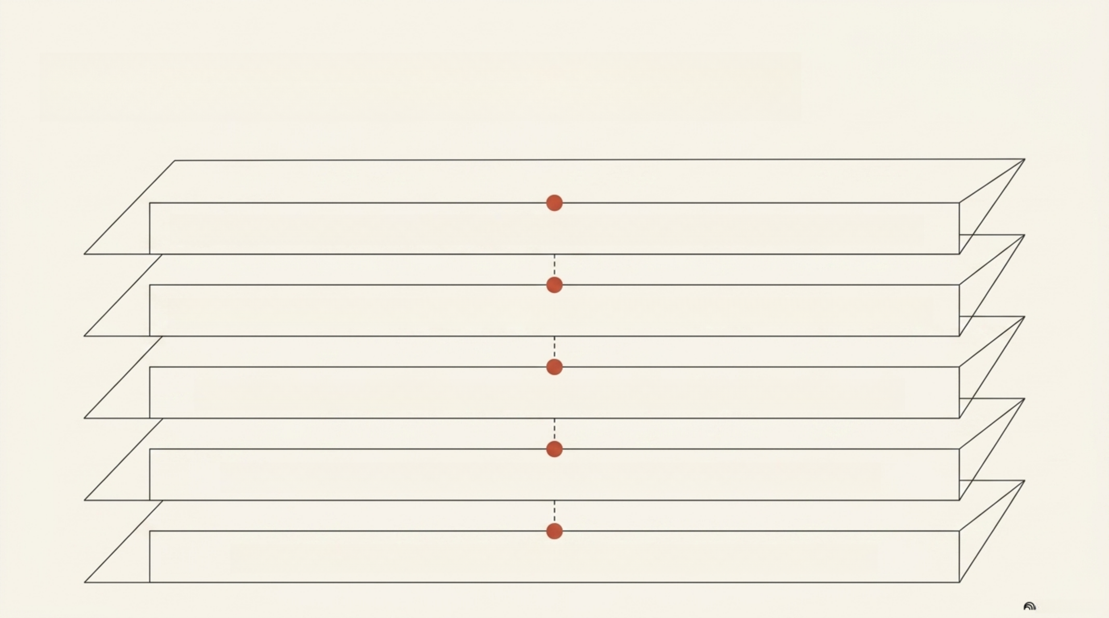
以雲端原生架構打造 Agentic AI 中樞
Production Governance Layer (Audit Traill / PIl Filter / Human-in-the-loop)
Agentic Orchestration Layer (LangGraph / QueryRouter /validate /rewrite)
Knowledge Layer (PDF Parsing / Semantic Chunking / Hybrid Search)
Integration Layer (MCP / Tool Calling / M365 / Internal Systems)
Cloud Native Infrastructure (Cloud Run / Docker / Prometheus)
NotebookLM

Slide 6

平台工程的第一步是讓系統能被營運
translation dashboard
Docker & Cloud Run
讓服務可以彈性擴展並降低維運負擔
Circuit Breaker
避免外部服務異常時拖垮整體平台
API Key & Pll Filter
建立生產環境的基礎安全防線
Prometheus & Structured Logging
讓延遲、錯誤率與流量變成可監控的營運指標
AI 要上線，不能只會回答，必須能被部署、監控與擴展。
NotebookLM

Slide 7
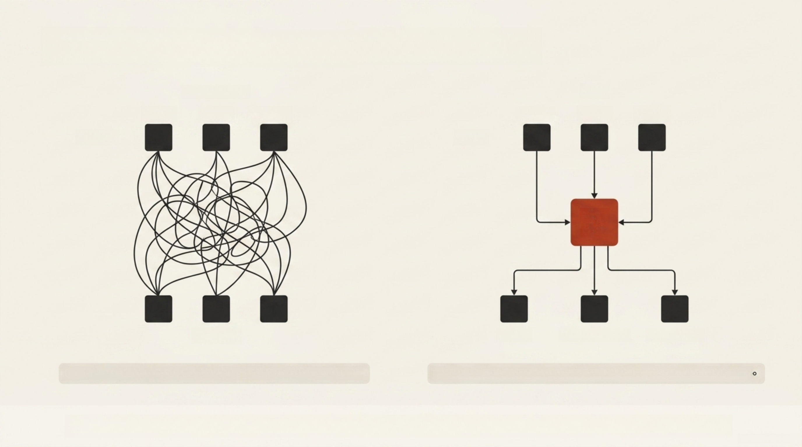
讓企業工具變成
Agent
可治理的能力
API Spaghetti
After
Agent
Agent
Agent
Agent
Agent
Agent
Before
After
MCP
Hub
Systems
M365
InternalTools
Databases
傳統整合：每接一個系統就多一組客製API，成本隨場景線性上升。
MCP整合：把内部系統包裝成標準化工具介面，Agent 以一致方式調用
MCP 不是炫技，而是讓AI可以安全、標準化地使用企業工具，並保留完整的 ToolTrace。
ANotebookLM

Slide 8
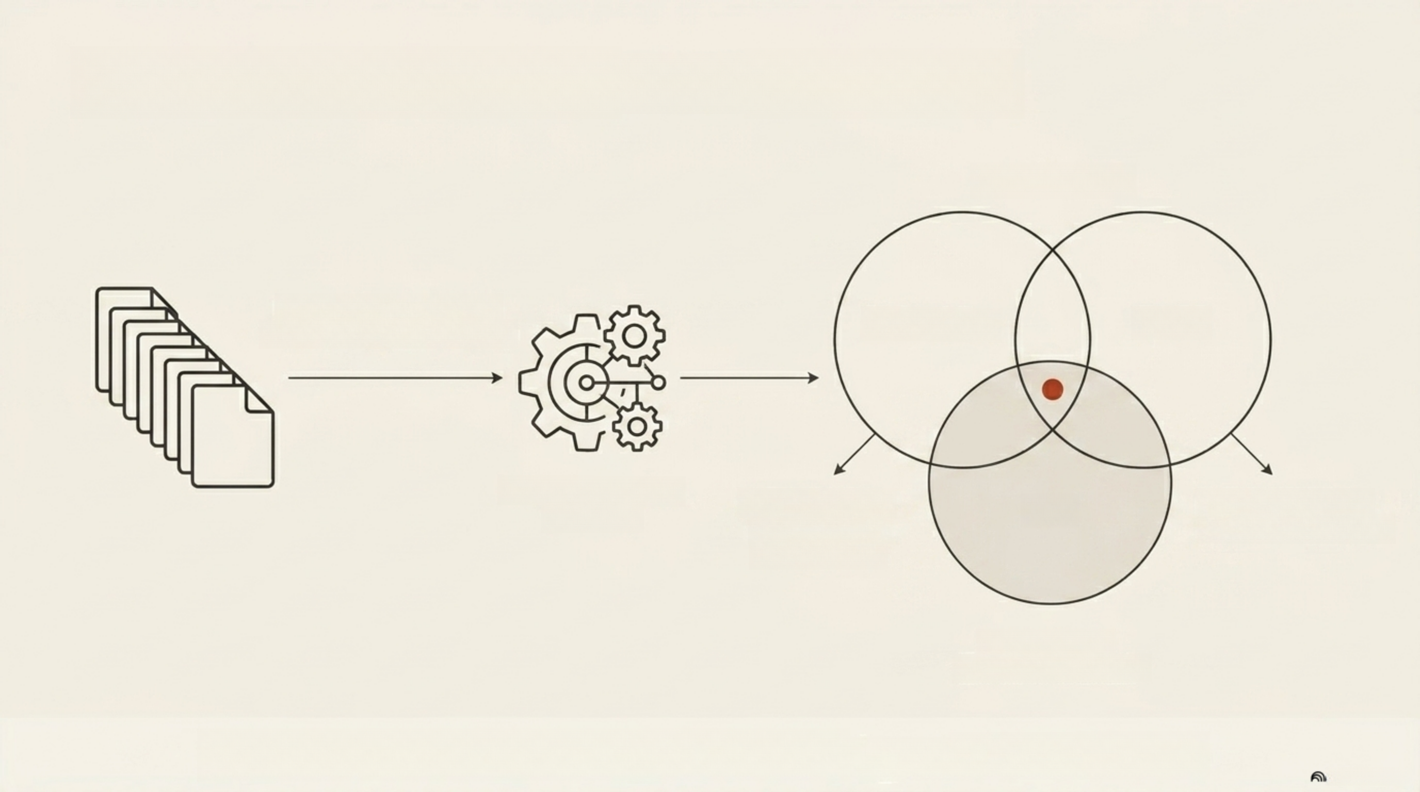
乾淨且精準的資料決定
RAG
準確度上限
Hybrid Search
PyMuPDF(高文本密度)/
Embedding
BM25
Vision API (掃描與複雜版面)
Semantic Chunking
擅長找語意相似、
擅長找精準關鍵字、
(保留語意)
RRF
同義改寫，補足
系統名稱、流程代碼。
自然語言問法。
結果融合排序，
提升召回率舆穩定性。
金融級 RAG 的第一步不是生成，而是讓
Agent
拿到可用證據。
NotebookLM

Slide 9
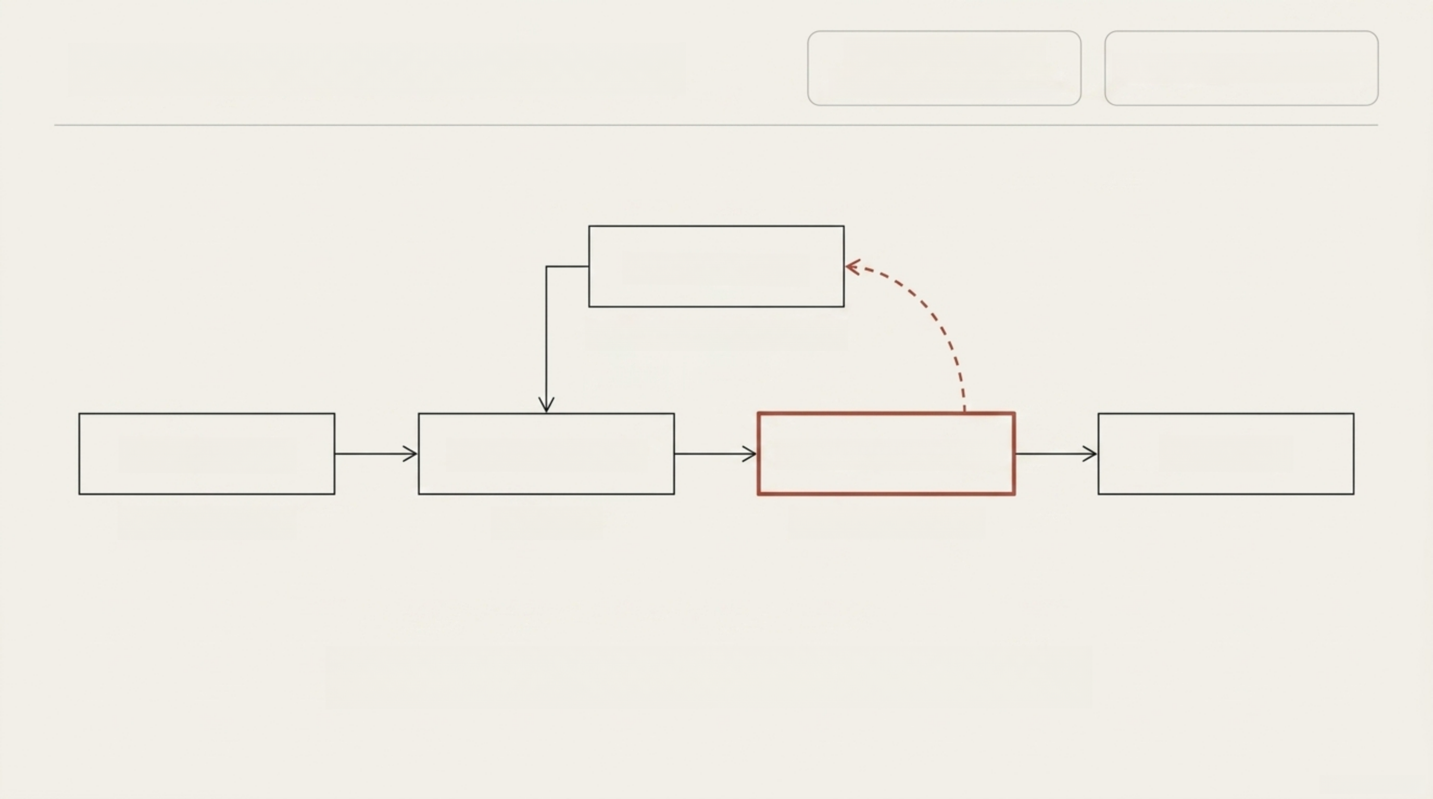
從單向檢索走向可自我校正的工作流
傳統 RAG: 單向流程
AgenticRAG： 動態狀態機
(Retrieve → Generate)
rewrite_query
（證據不足時換個問法再查）
QueryRouter
RetrievalAgent
validate_context
Generate
(判斷去哪找資料)
(混合檢索)
(檢查證據是否足夠)
模型找到資料，不代表資料足以回答。
NotebookLM

Slide 10
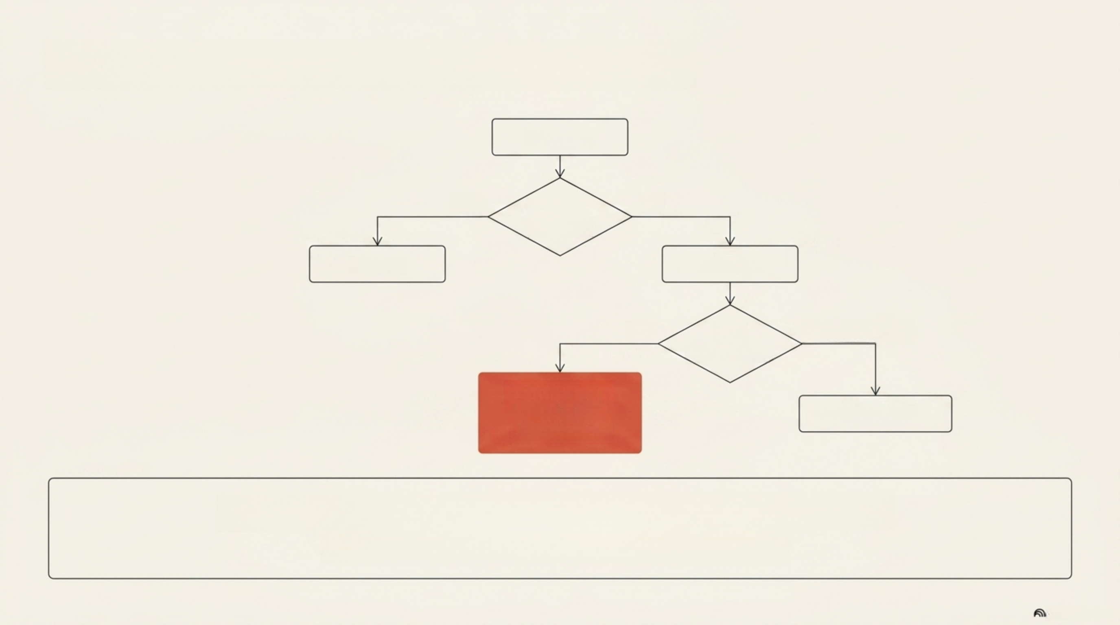
金融級準確度建立在安全的信任邊界上
Question
Yes
Evidence
No
enough?
Answer
Rewrite Query
Yes
Still
High Risk Task?
insufficient?
明確拒答
Refusal
Human-in-the-loop
AgenticAI的價值不是完全自主，而是在可控邊界內自主。
每一個判斷皆有Agent Trace稽核軌跡。
NotebookLM

Slide 11

Accuracy
is
not
model
feature.
a
It is
workflow
property.
a
Route：降低找錯資料源風險
Hybrid Search: 降低漏找證據風險
Validate:降低幻覺風險
Rewrite: 降低首次檢索失敗風險
Trace: 降低不可稽核風險
準確度不是靠更大模型，而是靠可驗證流程。
NotebookLM

Slide 12

準確率要可信，必須先定義嚴格的評分標準
基準：金融業Al_RAG_Benchmark_100題_乾淨修正版.xlsx
錯誤/不安全
拒答正確
部分正確
正確
正確：完整命中標準
部分正確：方向正確，
拒答正確：題目不應回
錯誤/不安全：與正解
答案，無錯誤資訊。
但缺少部分條件限制。
答，系統明確拒絕。
不符，或不應回答卻
(計入加權準確率)
(計為正確安全行為)
回答。
(零容忍/高風險失敗)
對金融業來說，準確率不是只有答對率，還要看它能不能避免不安全回答。
NotebookLM

Slide 13

真實環境下的金融級
RAG
評測數據
97.5%
[加權準確率]
平均延遲:3.56秒
95.0%
[嚴格正確率]
P50:3.59秒
100.0%
[寬鬆命中率]
錯誤/不安全回答
(95題正確，5題部分正確)
P95:6.19秒
高頻FAQ(98.8%)
同義改寫 (100%)
應拒答題 (100%)
陷阱題 (100%)
邊界題 (86.7%)
A
NotebookLM

Slide 14

實戰驗證：從文字問答走向即時語音支援
内勤IT 支援 (Web/Teams)
外勤IT支援(Mobile/Voice)
- 系統操作與權限查詢
- 行動中語音即時提問
- 常見故障排除與IT 流程
- 降低等待與轉接成本
延遲控制在 P95 6.19秒，完美支撐語音互動節奏，並透過 Agent Trace 將問答紀錄反饋，持續優化知識庫。
這不是單點客服機器人，而是面向內外勤場景的IT資訊服務入口。
NotebookLM

Slide 15

FromAII
Demo to Operational
AI
Capability
[Before] 傳統流程
[After] Agentic 平台
人找資料、外勤無法查知
資料主動服務人行動語音
識庫無回饋。
指引、紀錄自動反饋優化。
“
「快，是體驗問題。準，是信任問題。
可拒答、可追蹤、可稽核，才是金融業AI上線問題。
下一階段的競爭，是營運系統的競爭。」
”,
Integration
Accuracy
Governance
Observability
NotebookLM

